Slide 1
„Hogyan változott meg a beszerezhető adatok piaca a GDPR bevezetése óta?” Bánki Márton - PROAKTIVdirekt adatbázis marketing

Slide 2
RÓLUNK RÖVIDEN
2011 ÓTA
ADATBÁZISÉPÍTÉS
eDM KÜLDÉS SAJÁT ADATBÁZISRA
PERFORMANCE (TELJESÍTMÉNY ALAPÚ ELSZÁMOLÁSSAL)ADATBÁZIS MARKETING
600.000 MAGÁNSZEMÉLY
200.000 CÉG
2011 ÓTA 2145 MEGRENDELÉS 325 ÜGYFÉLTŐL

Slide 3
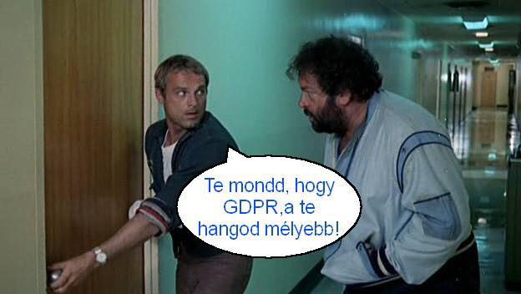
2018. Május 25 után…

Slide 4
VÁLTOZÁSOK
NINCS ADATKEZELŐI NYILVÁNTARTÁS TÖBBÉ (NAIH SZÁM)
A BÜNTETÉS 100E-20M KÖZÖTTIRŐL 2-4% CSOPORTSZINTŰ BEVÉTEL VAGY 20 MILLIÓ EURÓRA VÁLTOZOTT. KIEG: KKV-K
ELJÁRÁSREND
ADATVÉDELMI FELELŐS
HATÁSVIZSGÁLAT BIZONYOS FELTÉTELEK ESETÉN
ADATVÉDELMI INCIDENS KEZELÉSE
JOGOS ÉRDEK FOGALMÁNAK BEVEZETÉSE / ÉRDEKMÉRLEGELÉS
ELSZÁMOLTATHATÓSÁG / NYILVÁNTARTÁS
FELEJTÉSHEZ VALÓ JOG, ADATKORLÁTOZHATÓSÁG
ADATHORDOZHATÓSÁG
ÁTTEKINTHETŐSÉG, TÁJÉKOZTATÁS

Slide 5
KÖZVETLEN HATÁS A BESZERZÉSI PIACRA
KISZABHATÓ BÍRSÁG MÉRTÉKE
A GDPR MEGFELELÉS OKOZTA KÖLTSÉGNÖVEKEDÉS
JOGALAP - KIFEJEZETT ÉS ÖNKÉNTES HOZZÁJÁRULÁS (NEM ÚJ)
PROFILOZÁSON ALAPULÓ DÖNTÉSHEZ IS KELL HOZZÁJÁRULÁS
(ÖN)TUDATOSABB FELHASZNÁLÓK
KEZELT ADATOK KÖRÉNEK SZŰKÜLÉSE (PL: FACEBOOK)
ADATOK NEHEZEBB BESZERZÉSE ADAT DRÁGULÁS!

Slide 6
Kapcsolat
PROAKTIVdirekt – Kettő Kft.
Bánki Márton
Cégvezető
06-70-3334606
banki.marton@proaktivtanacsadas.hu
Életmód klub oldalunk, ahol az adatbázist építjük: https://proaktivdirekt.com

